Slide 1
Персональная учебная среда и дистанционная работа с данными
9
Урок 26

Slide 2
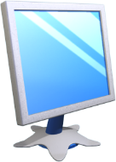
Понятие персональной учебной среды
9
Персональная учебная среда (ПНС) - это информационная среда, которую использует человек для собственных учебных потребностей.
Современные интернет-сервисы позволяют ученикам не только развлекаться и общаться, но и использовать ресурсы глобальной сети в образовательных целях.
Регистрируясь на сайтах, общаясь и обмениваясь файлами в Интернете, вы создаете свое собственное интернет-окружения.
Чтобы наполнить ПНС, необязательно обращаться к интернет -ресурсам - существует много других источников его наполнения. В частности, нужную информацию можно узнать, спросив учителя, прочитав книгу, просмотрев телепередачу.

Slide 3
Понятие персональной учебной среды
9
Особое место в создании ПНС занимают сервисы Веб 2.0.
К образований НИП интернет-ресурсов ПНС школьников по информатике можно отнести:
Сайт дистанционного обучения информатике dystosvita.mdl2.com;
Центр поддержки всеукраинских интернет-олимпиад по программированию NetOI www.olymp.vinnica.ua;
3) Центр проведения всеукраинских олимпиад по информационным технологиям ІОІТ itolymp.com и д.р.

Slide 4
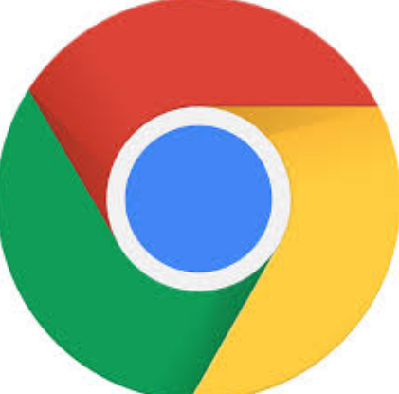
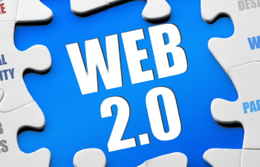
Удаленное хранение и обработка данных
9
В современном мире возникает вопрос коллективной обработки данных специалистами, не всегда сосредоточены в одном месте. В эпоху Веб 1.0 распространенным способом удаленной работы с данными был обмен файлами с помощью электронной почты.
Облачные технологии
Благодаря интернет-сервисам Web 2.0 появилась возможность облачных технологий, то есть удаленного создания, обработки и хранения документов одновременно многими пользователями в режиме онлайн.

Slide 5
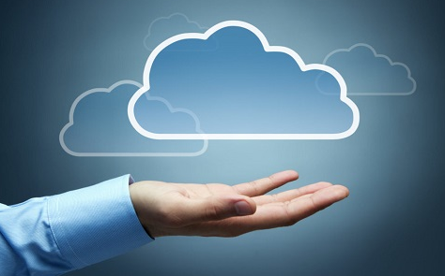
Удаленное хранение и обработка данных
9
Облачные технологии - это совокупность средств и методов дистанционного хранения и обработки данных.
Самыми активными поставщиками облачных сервисов являются корпорации Google и Microsoft.

Slide 6
Сохранение публикаций
9
Облачное хранилище данных (облачный диск)
Рассмотрим возможности облачного диска Google Drive по созданию и коллективной обработки документов.
Чтобы пользоваться сервисами Google Drive, достаточно на сайте
www.google.com.ua создать учетную запись (аккаунт).
В дальнейшем, чтобы открыть облачный диск, нужно:
войти в свой аккаунт Google;
2) открыть перечень приложений, щелкнув кнопку;
3) выбрать приложение Диск (рис. 1, а).

Slide 7
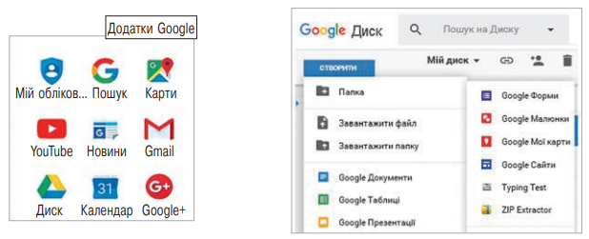
Сохранение публикаций
9
Затем следует загрузить со своего компьютера или создать непосредственно на облачном диске необходимый документ (кнопка СОЗДАТЬ).
Это может быть текстовый документ, электронная таблица, презентация, рисунок, карта, форма опроса и т.д. (см.рис).

Slide 8
Права доступа
9
Права доступа
Чтобы предоставить интернет-пользователям доступ к файлам и папкам, хранящимся на облачном диске, нужно:
1) вызвать контекстное меню нужного объекта (см), щелкнув на нем правой кнопкой мыши;
2) выбрать команду Доступ ... (рис. 1, б)
3) в открывшемся окне (рис. 1, в), настроить тип доступа (просмотр, редактирование и т.д.);
4) в адресной строке окна доступа ввести имена или адреса пользователей, которым предоставляется доступ;
5) нажать кнопку Готово.

Slide 9
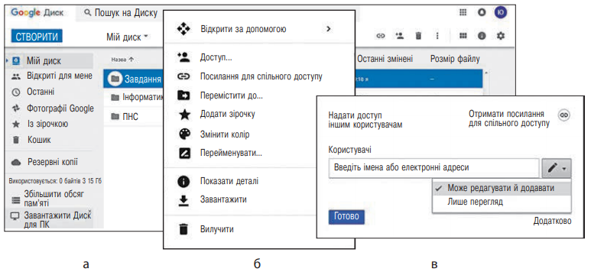
Сохранение публикаций
9
Рис. 1 (а, б, в)

Slide 10
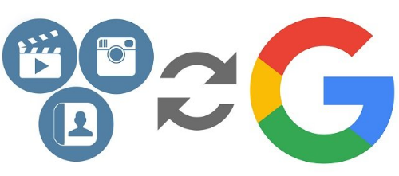
Печать публикации
9
Синхронизация данных
Синхронизация файлов и папок заключается в том, что изменение данных пользователем на одном из носителей приводит к автоматическому изменению этих данных на других носителях. Для синхронизации папок и файлов на вашем компьютере и облачном диске, следует установить приложение для автоматизации и синхронизации данных Google Drive. Для этого надо нажать кнопку Скачать Диск для ПК (см. рис. 1, а).

Slide 11
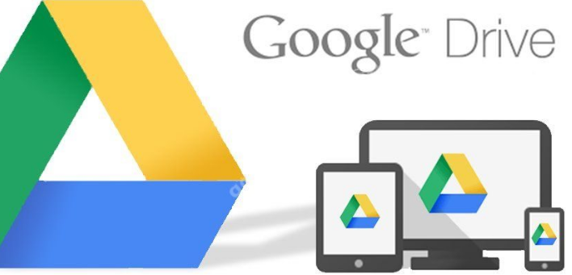
Печать публикации
9
Перед завершением установки программы целесообразно щелкнуть кнопку Дополнительные настройки (а не Готово) для возможности выбора места сохранения папки Google Drive, файлы в которых будут синхронизироваться с облачным хранилищем после щелчка кнопки Синхронизировать.
После установки приложения Google Drive можно добавлять файлы к облачному диску, переместив или скопировав их в папку Мой диск на компьютере. Все изменения в этой папке автоматически происходят и на вашем облачном диске.

Slide 12
Работаем за компьютером
9
С помощью офисных веб-приложений создать новый документ и предоставить доступ для редактирования документа.
1) Запустите браузер. Откройте страницу google.com.ua.
2) Создайте и / или войдите в свой аккаунт Google. Откройте облачный диск.
3) Создайте на облачном диске документ с помощью приложения
Google Документы.
4) Измените название документа: в левом верхнем углу окна документа вместо слов Документ без названия впишите Упражнение 18.
5) Найдите в Интернете определение понятия «облачные технологии».
6) Скопируйте текст найденного определения в созданный документ.

Slide 13
Работаем за компьютером
9
7) Предоставьте доступ для редактирования файла всем, кто имеет на него ссылку, и пришлите ссылку однокласснику или однокласснице.
8) Откройте свой почтовый ящик.
9) Перейдите по ссылке в письме, только направленном вам одноклассником или одноклассницей.
10) Вставьте комментарии к отдельным словам в документе, открытом по
ссылке.
11) Сделайте скриншот экрана с изображением облачного документа, в
которого вы делали комментарии.
12) Сохраните скриншот в графическом файле; можно передать
файл по адресу, указанному учителем. Завершите работу за компьютером.

